Slide 1
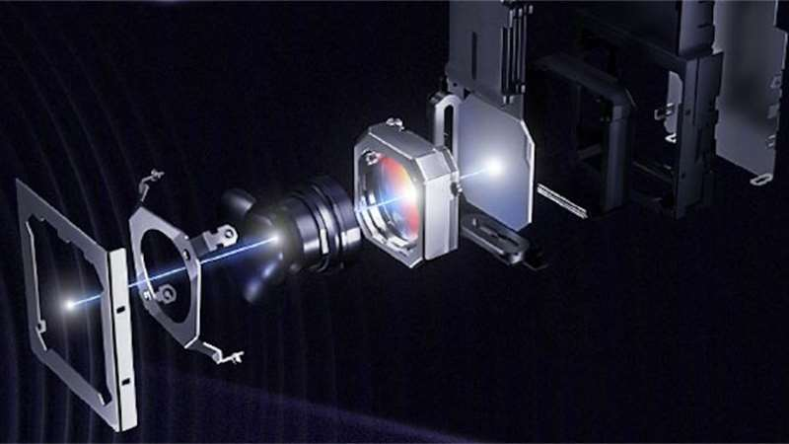
Stabilizace obrazu v kameře telefonu
Dominik (Dobrý) Rychta, Karel (Kreativní) Gryga

Slide 2
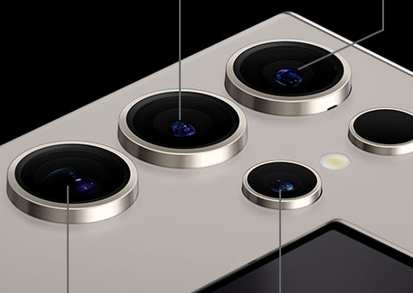
Druhy stabilizace
Elektronická/digitální stabilizace
Optická stabilizace
Hybridní stabilizace

Slide 3
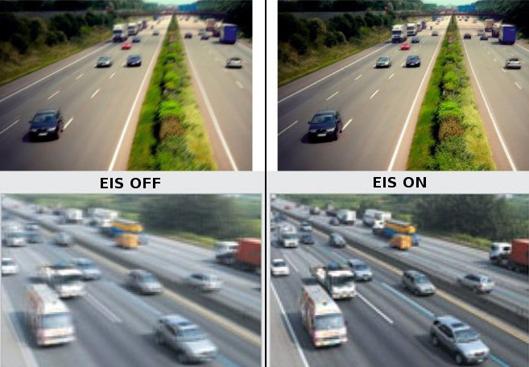
Digitální stabilizace (EIS)
Princip
Analyzuje obraz
"Vyhladí" snímky
Výhody a nevýhody
+Možnost ustálit obraz u objektivů bez stabilizace
-Často došlo ke zhoršení kvality
-Není moc účinné

Slide 4
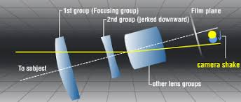
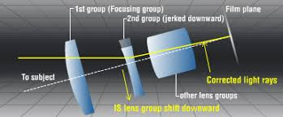
Optická stabilizace (OIS)
Princip
Otřesy
Dopad světla
Posuvný optický člen
Gyroskop/senzory úhlové rychlosti
Výhody a nevýhody
+ Kvalita obrazu
Větší cena

Slide 5
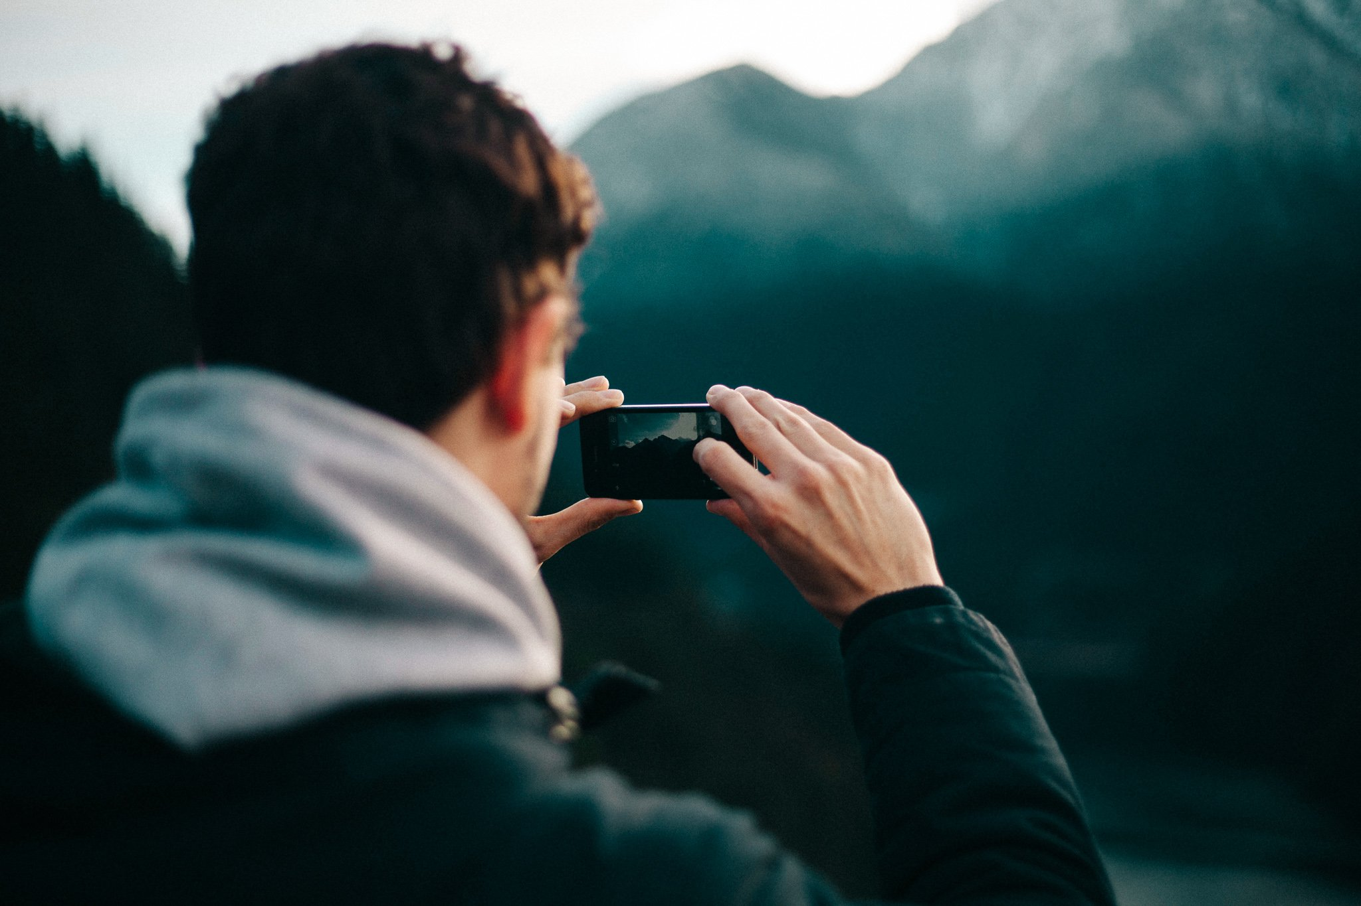
Využití
Fotografování
Nahrávání videí
Mimo telefon i v dalekohledech a teleskopech

Slide 6
Děkujem za pozornost
Zdroje
https://www.alza.cz/slovnik/opticka-stabilizace-obrazu-ois-art13417.htm
Wikipedia
https://www.fotolab.cz/blog/stabilizace-obrazu-vyhody-a-nevyhody/
Mozkovna

